Slide 1
简单博弈论

Slide 2
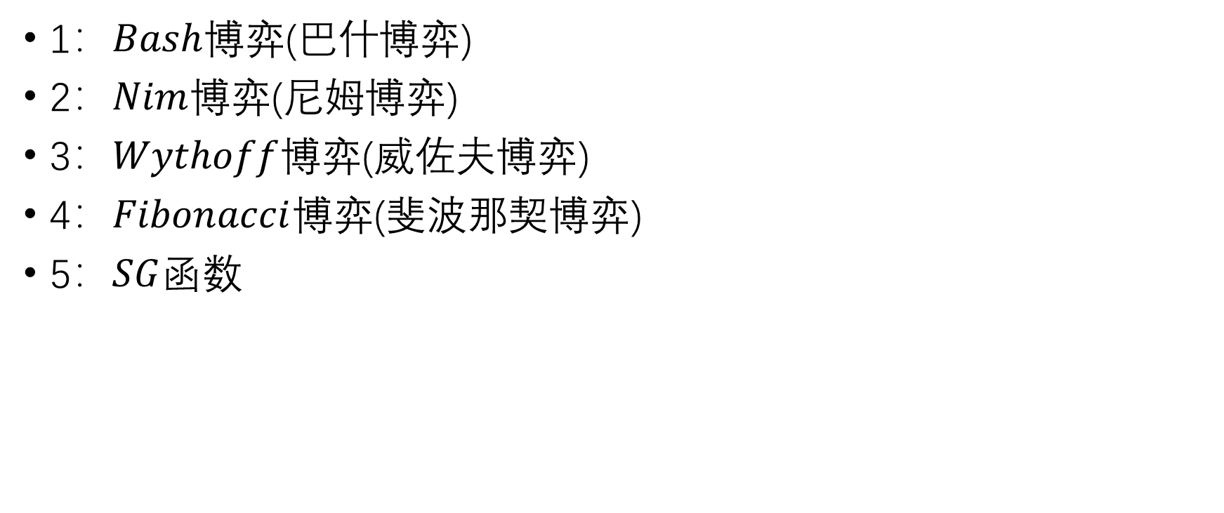
今天的内容有
1：$Bash$博弈(巴什博弈)
2：$Nim$博弈(尼姆博弈)
3：$Wythoff$博弈(威佐夫博弈)
4：$Fibonacci$博弈(斐波那契博弈)
5：$SG$函数

Slide 3
博弈论问题一般有如下几个特点
1：博弈模型为两人轮流决策的博弈。并且两人都使用最优策略来取得胜利。
2：博弈是有限的。即无论两人如何决策，都会在有限步决出胜负。
3：博弈是公平的。即两人进行决策的规则相同。

Slide 4
相关概念
(1) : 博弈模型为两人轮流决策的博弈。并且两人都使用最优策略来取得胜利。
两个玩家，都会采取最优的决策，那么如果存在一个局面为必胜局面，某玩家位于此局面。只要自己无失误，则必胜。
那么同样又一个局面为必败局面，某玩家位于此局面。只要对手无失误，则必败。
那也就是说，针对这样的游戏，我们关注点应该在局面上。

Slide 5
相关概念
先手必胜状态：可以走到某一个必败状态。
先手必败状态：走不到任何一个必败状态。
也就是说，如果是先手必胜态，那么先手一定能采取某种操作，让后手面对必败态。如果是先手必败态，无论先手怎么操作，都无法让后手面对必败态。

Slide 6
相关概念
我们可以每次都从最简单的必败或者必胜局面考虑，推出后续更为复杂的局面。
本次授课后面的博弈大多数都从这个角度出发。
由于代码较水, 我就不贴了。

Slide 7

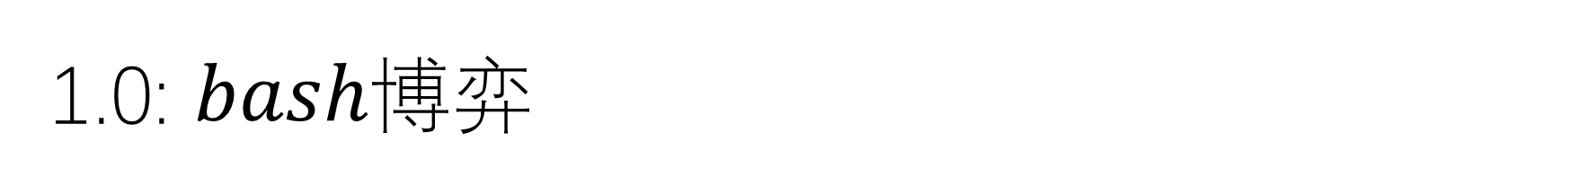
1.0: $bash$博弈
假设一堆石子有$n$个，每次最多取$m$个，甲乙两个玩家轮流取石子，最后把石子取完的人获胜，保证甲乙每一步的决策都是最优的，请问给定$n$和$m$，问甲胜还是乙胜。

Slide 8
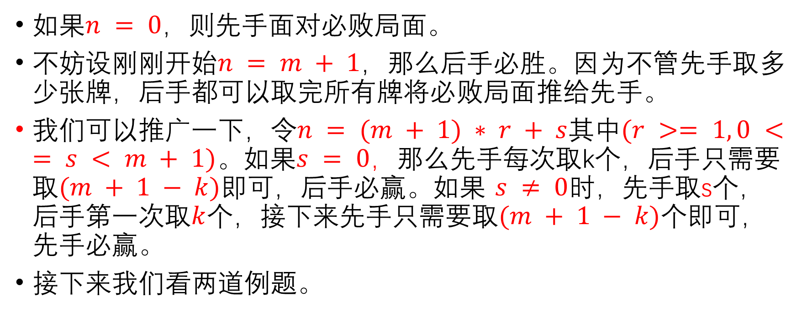
1.1: 定理证明
如果$n = 0$，则先手面对必败局面。
不妨设刚刚开始$n = m + 1$，那么后手必胜。因为不管先手取多少张牌，后手都可以取完所有牌将必败局面推给先手。
我们可以推广一下，令$n = (m + 1) ∗ r + s$其中$(r >= 1, 0 <= s < m + 1)$。如果$s = 0$，那么先手每次取k个，后手只需要取$(m + 1 − k)$即可，后手必赢。如果 $s ≠ 0$时，先手取s个，后手第一次取$k$个，接下来先手只需要取$(m + 1 − k)$个即可，先手必赢。
接下来我们看两道例题。

Slide 9

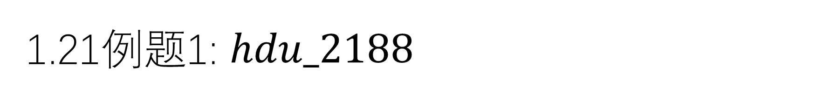
1.21例题1: $hdu_2188$
题意: 给定$n$枚石子，两人轮流取石子，每人至多取$m$枚，至少取$1$枚，最后无法操作的人判负。问两人都采取最优策略，谁能取得胜利。
分析详见bash博弈解决思路，若($n \% (m + 1) == 0$), 则后手必胜。

Slide 10
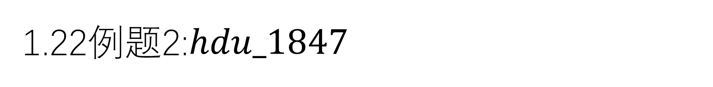
1.22例题2:$hdu_1847$
题意: 给定n枚石子，两人轮流取石子，每人只能取2的幂次枚(1, 2, 4, 8, 16), 最后无法操作的人判负。问两人都采取最优策略，谁能取得胜利。

Slide 11

问题分析
1: 我们采取最(zhao)极(gui)端(lv)的思路: $n$为$0$时必败态, $1$为必胜态, $2$为必胜态, $3$ 为必败态$, 4 = (3 + 1)$为必胜态， $5 = (3 + 2)$为必胜态, $6 = (3 + 3)$为必败态, 不难发现3的倍数为必败态。
接下来我们证明一下。

Slide 12
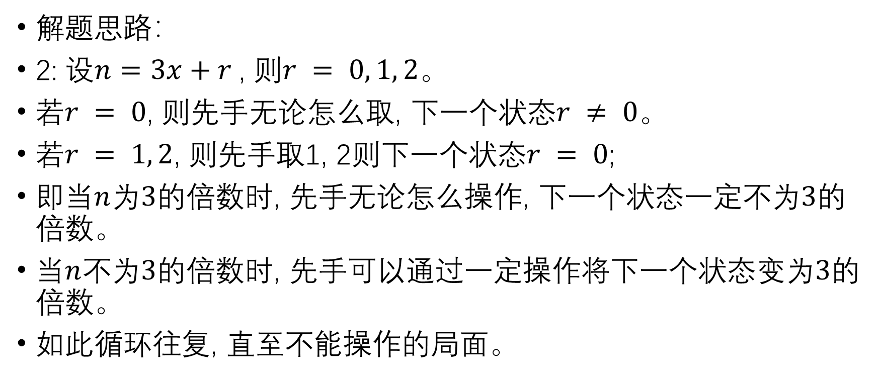
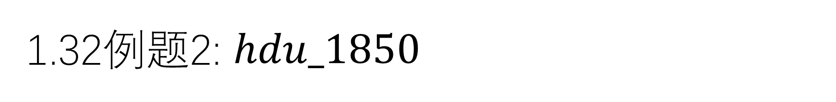
1.32例题2: $hdu_1850$
解题思路：
2: 设$n=3x+r$, 则$r = 0, 1, 2$。
若$r = 0$, 则先手无论怎么取, 下一个状态$r ≠ 0$。
若$r = 1, 2$, 则先手取1, 2则下一个状态$r = 0$;
即当$n$为$3$的倍数时, 先手无论怎么操作, 下一个状态一定不为$3$的倍数。
当$n$不为$3$的倍数时, 先手可以通过一定操作将下一个状态变为$3$的倍数。
如此循环往复, 直至不能操作的局面。

Slide 13
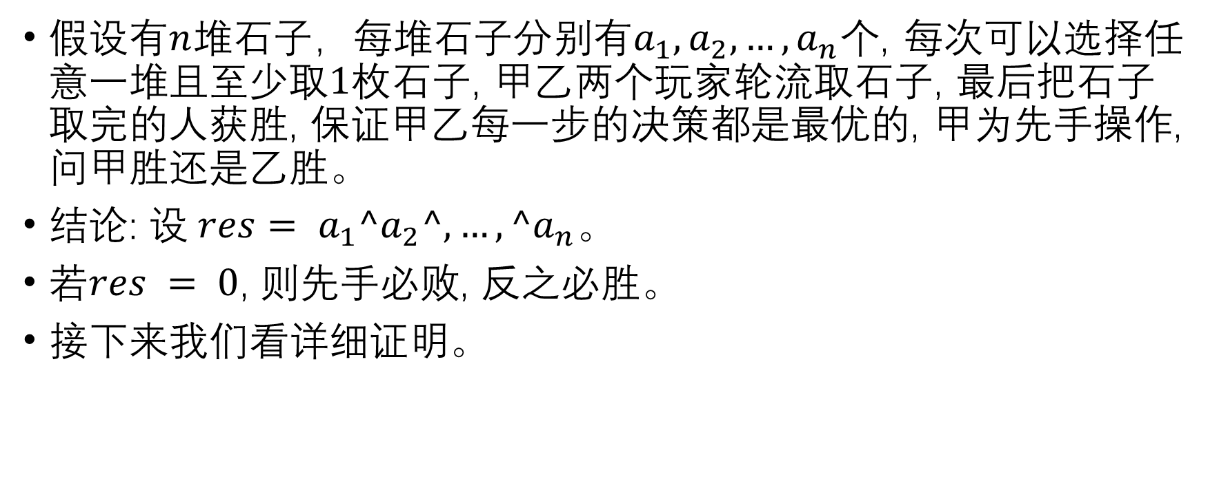
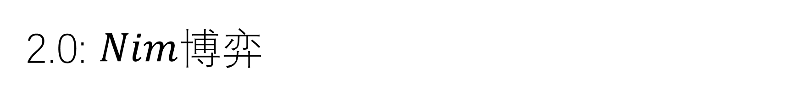
2.0: $Nim$博弈
假设有$n$堆石子，每堆石子分别有$a_{1}, a_{2},…,a_{n}$个, 每次可以选择任意一堆且至少取$1枚$石子, 甲乙两个玩家轮流取石子, 最后把石子取完的人获胜, 保证甲乙每一步的决策都是最优的, 甲为先手操作, 问甲胜还是乙胜。
结论: 设${res= a}_{1}^a_{2}^,…,^a_{n}。$
若$res = 0$, 则先手必败, 反之必胜。
接下来我们看详细证明。

Slide 14
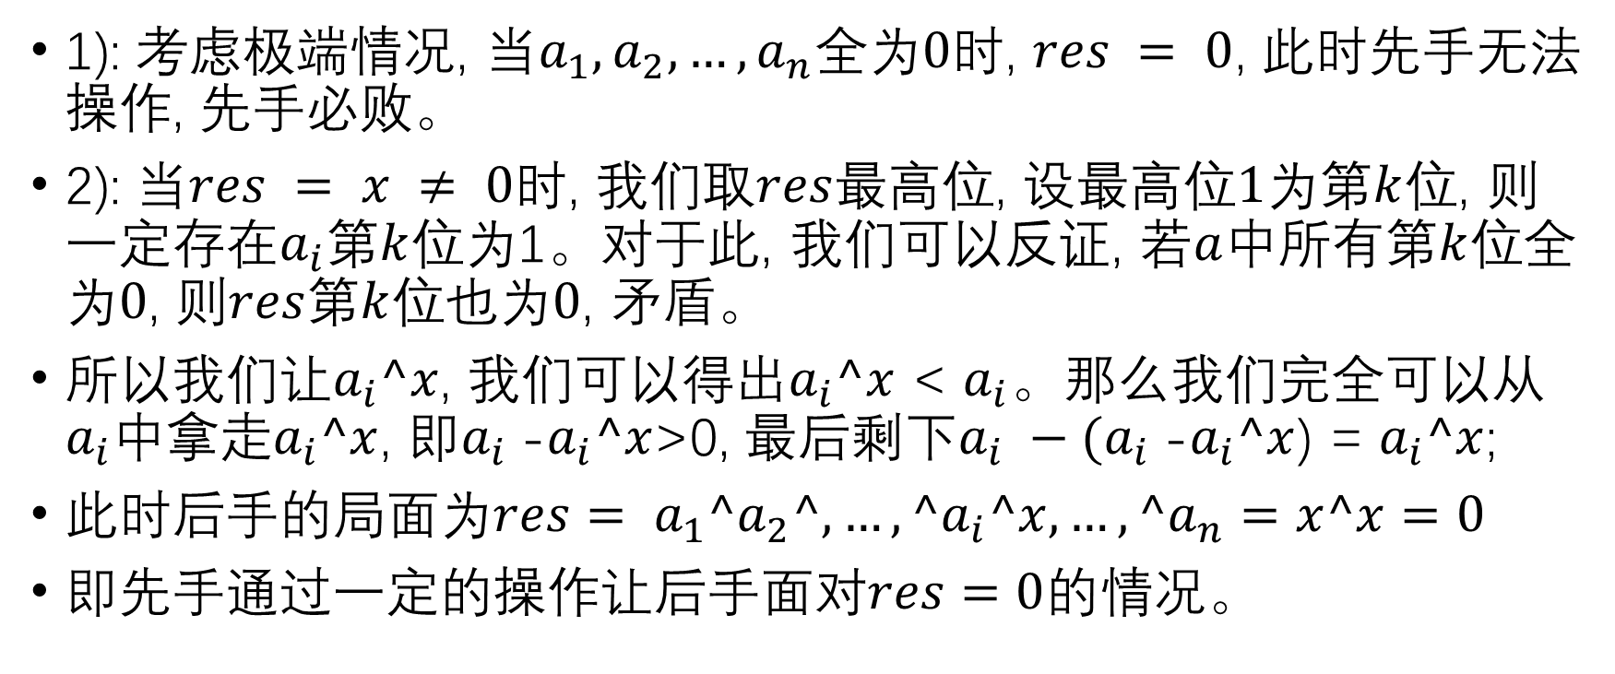
2.1定理证明
1): 考虑极端情况, 当$a_{1}, a_{2},…,a_{n}$全为$0$时, $res = 0$, 此时先手无法操作, 先手必败。
2): 当$res = x ≠ 0$时, 我们取$res$最高位, 设最高位$1$为第$k$位, 则一定存在$a_{i}$第$k$位为1。对于此, 我们可以反证, 若$a$中所有第$k$位全为$0$, 则$res$第$k$位也为$0$, 矛盾。
所以我们让$a_{i}^x$, 我们可以得出$a_{i}^x$ < $a_{i}。那么$我们完全可以从$a_{i}$中拿走$a_{i}^x$, 即$a_{i}$-$a_{i}^x$>0, 最后剩下$a_{i} −(a_{i}$-$a_{i}^x$) = $a_{i}^x$;
此时后手的局面$为{res= a}_{1}^a_{2}^,…,^a_{i}^x,…,^a_{n}=x^x=0$
即先手通过一定的操作让后手面对$res=0$的情况。

Slide 15
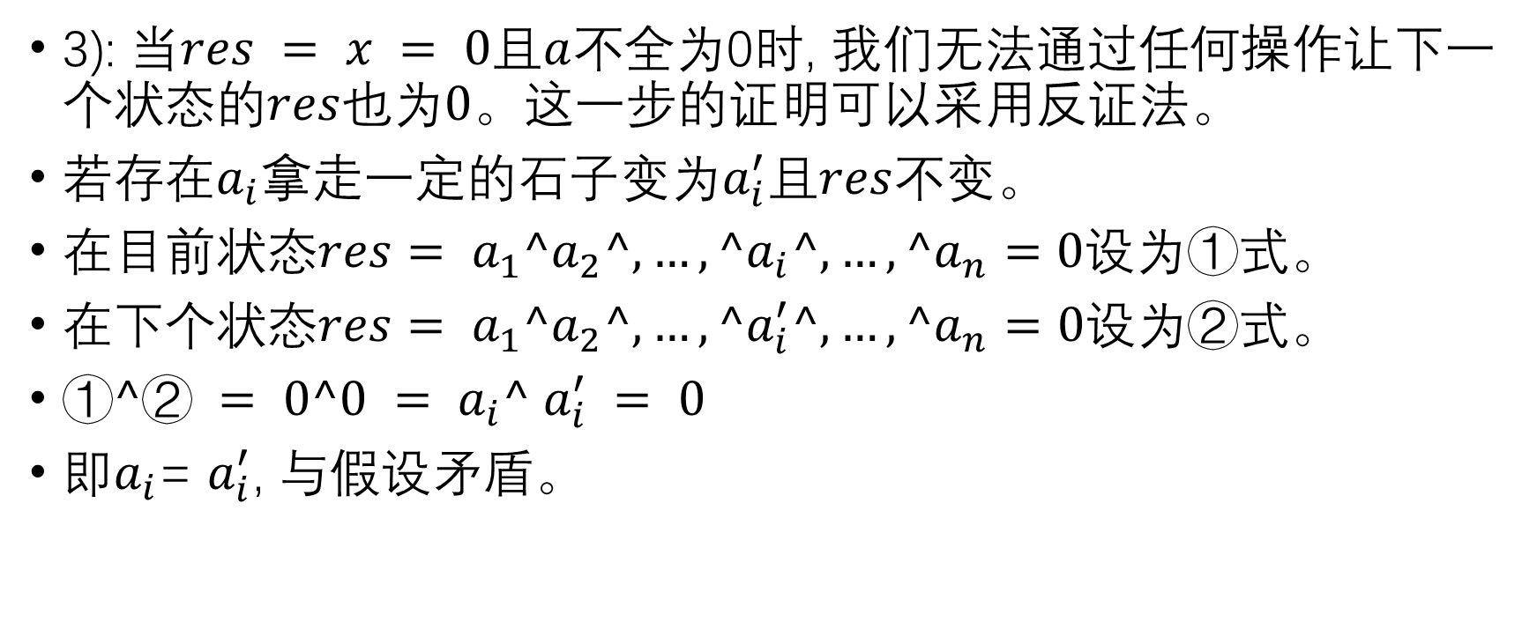
2.1定理证明
3): 当$res = x = 0且a$不全为0时, 我们无法通过任何操作让下一个状态的$res$也为$0$。这一步的证明可以采用反证法。
若存在$a_{i}拿走$一定的石子变为$a_{i}^{′}$且$res$不变。
在目前状态${res= a}_{1}^a_{2}^,…,^a_{i}^,…,^a_{n}=0设为$①式。
在下个状态${res= a}_{1}^a_{2}^,…,^a_{i}^{′}^,…,^a_{n}=0设为$②式。
$①^② = 0^0 = a_{i}^ a_{i}^{′} = 0$
即$a_{i}$= $a_{i}^{′}$, 与假设矛盾。

Slide 16
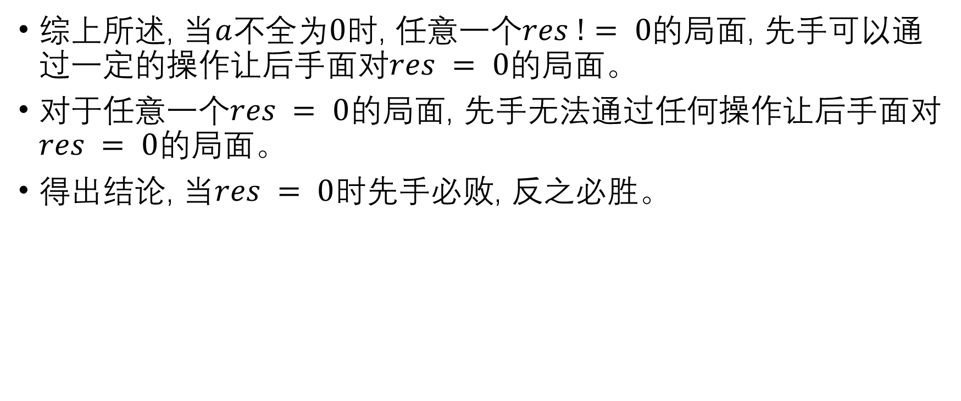
2.1定理证明
综上所述, 当$a$不全为$0$时, 任意一个$res != 0$的局面, 先手可以通过一定的操作让后手面对$res = 0$的局面。
对于任意一个$res = 0$的局面, 先手无法通过任何操作让后手面对$res = 0$的局面。
得出结论, 当$res = 0$时先手必败, 反之必胜。

Slide 17

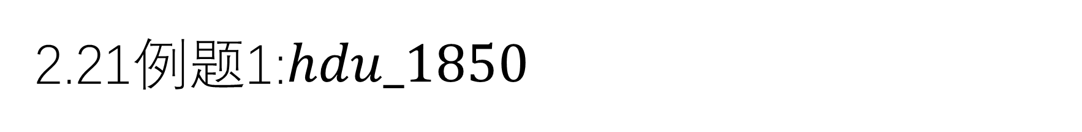
2.21例题1:$hdu_1850$
题意: 假设有$n$堆石子，每堆石子分别有$a_{1}, a_{2},…,a_{n}$个, 每次可以选择任意一堆且至少取$1枚$石子，甲乙两个玩家轮流取石子，最后把石子取完的人获胜，保证甲乙每一步的决策都是最优的, 甲为先手操作, 若甲必败则输出$0$, 否则输出甲如果想赢, 第一步有几种选择？

Slide 18

问题分析
跟$Nim$游戏证明一样, 若$res ≠ 0$, 那么先手可以找出一个数$a_{i}$使$a_{i}^res$< $a_{i}$, 就可以像证明中的操作一样让后手面对$res = 0$的情况。
所以我们只需要求出$res$后让$res$和$a_{i}$异或后看看有没有变小。若$a_{i}^res$< $a_{i}, 则ans$++;

Slide 19
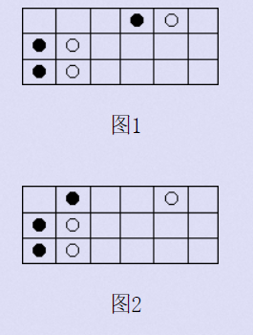
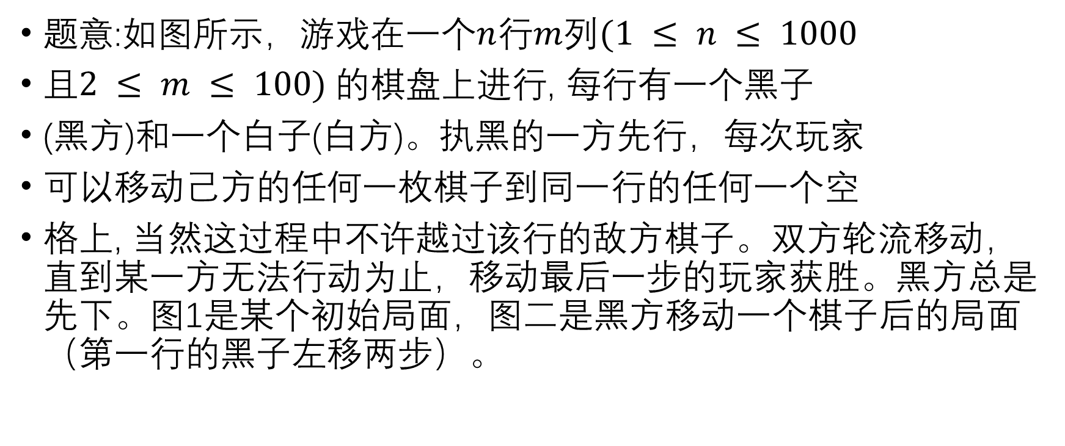
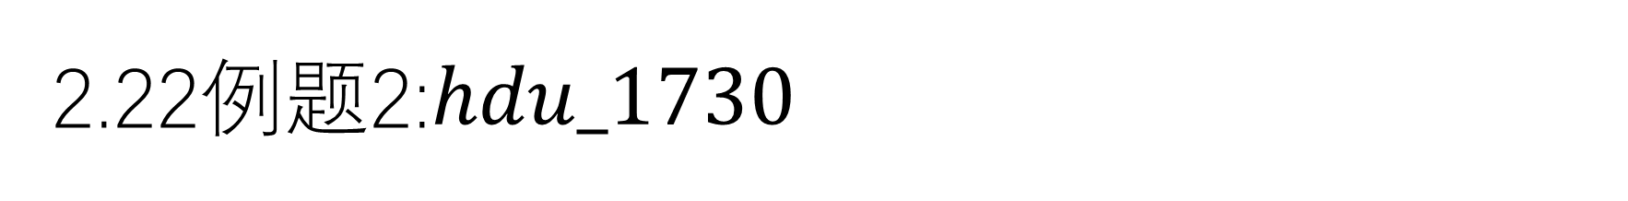
2.22例题2:$hdu_1730$
题意:如图所示，游戏在一个$n$行$m$列$(1 ≤ n ≤ 1000$
且$2 ≤ m ≤ 100)$的棋盘上进行, 每行有一个黑子
(黑方)和一个白子(白方)。执黑的一方先行，每次玩家
可以移动己方的任何一枚棋子到同一行的任何一个空
格上, 当然这过程中不许越过该行的敌方棋子。双方轮流移动，直到某一方无法行动为止，移动最后一步的玩家获胜。黑方总是先下。图1是某个初始局面，图二是黑方移动一个棋子后的局面（第一行的黑子左移两步）。

Slide 20
问题分析
每行两个棋子中间的建个距离就是可以取的石子数量, 所以该题转换为了最经典的Nim博弈问题。

Slide 21
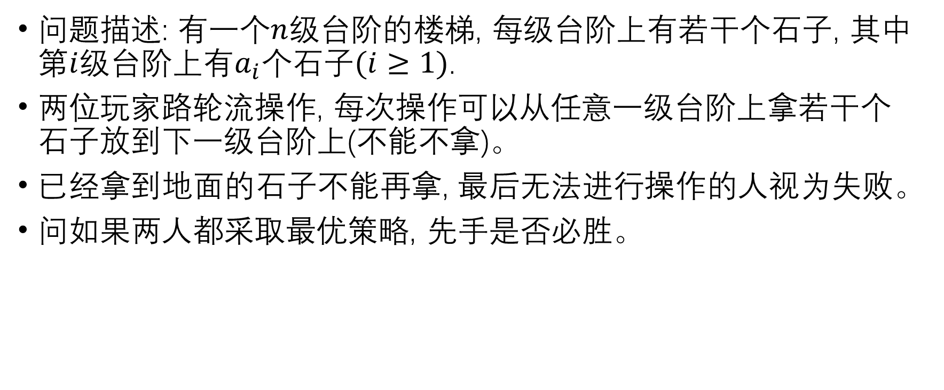
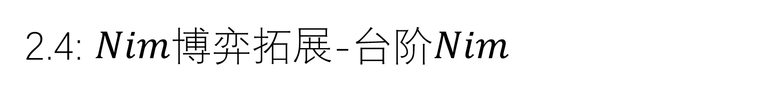
2.4: $Nim$博弈拓展-台阶$Nim$
问题描述: 有一个$n$级台阶的楼梯, 每级台阶上有若干个石子, 其中第$i$级台阶上有$a_{i}$个石子$(i≥1)$.
两位玩家路轮流操作, 每次操作可以从任意一级台阶上拿若干个石子放到下一级台阶上(不能不拿)。
已经拿到地面的石子不能再拿, 最后无法进行操作的人视为失败。
问如果两人都采取最优策略, 先手是否必胜。

Slide 22

2.4: $Nim$博弈拓展-台阶$Nim$
结论: ${res= a}_{1}^a_{3}^a_{5}^,…,^a_{n}=0$(当然这里的$n$是奇数)先手必败, 反之先手必胜。
即我们统计所有奇数部分的异或。
接下来来看证明。

Slide 23
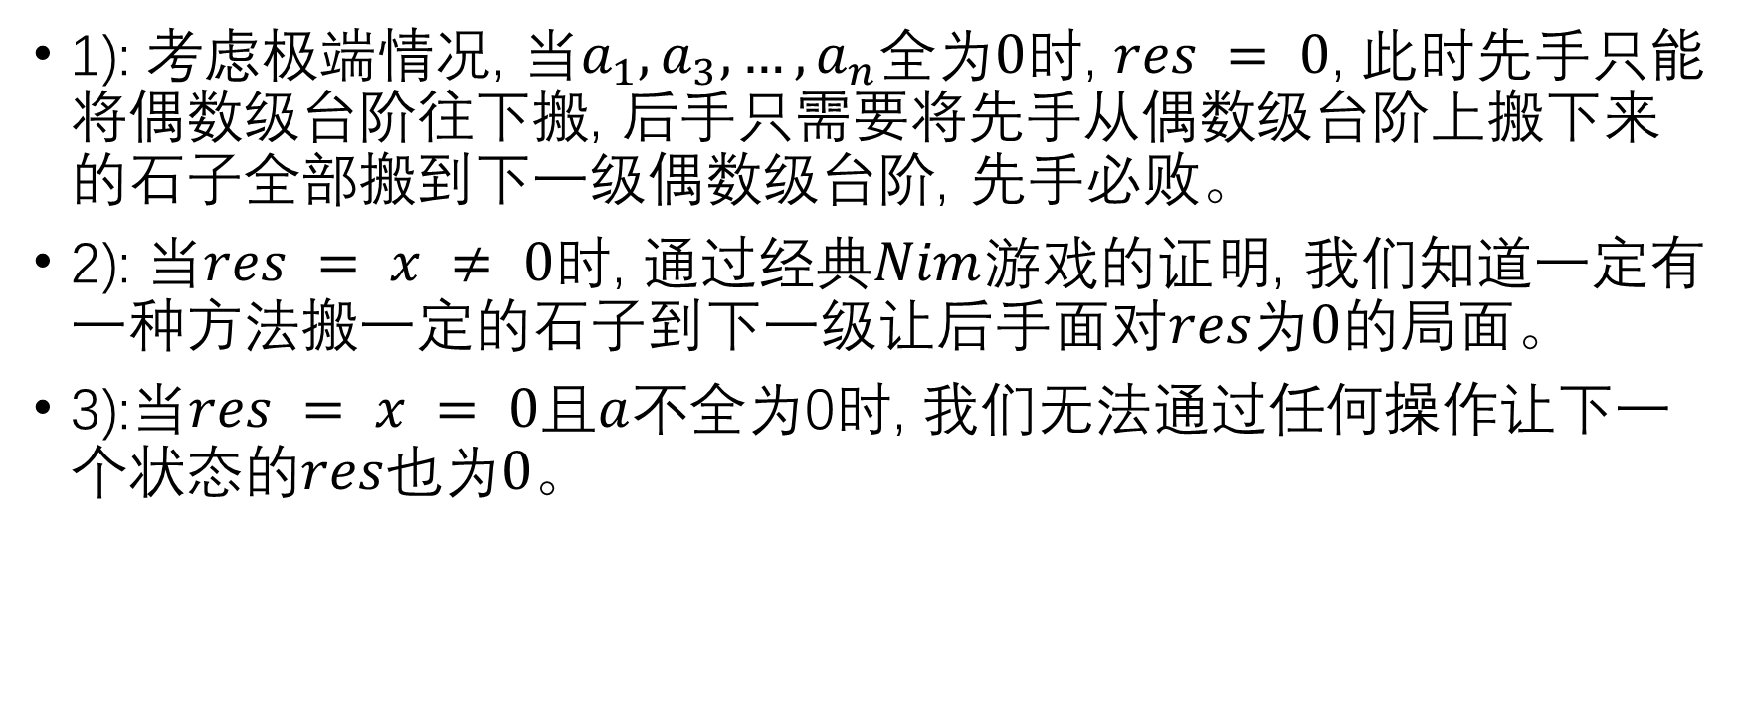
2.5: 定理证明
1): 考虑极端情况, 当$a_{1}, a_{3},…,a_{n}$全为$0$时, $res = 0$, 此时先手只能将偶数级台阶往下搬, 后手只需要将先手从偶数级台阶上搬下来的石子全部搬到下一级偶数级台阶, 先手必败。
2): 当$res = x ≠ 0$时, 通过经典$Nim$游戏的证明, 我们知道一定有一种方法搬一定的石子到下一级让后手面对$res为0$的局面。
3):当$res = x = 0且a$不全为0时, 我们无法通过任何操作让下一个状态的$res$也为$0$。

Slide 24
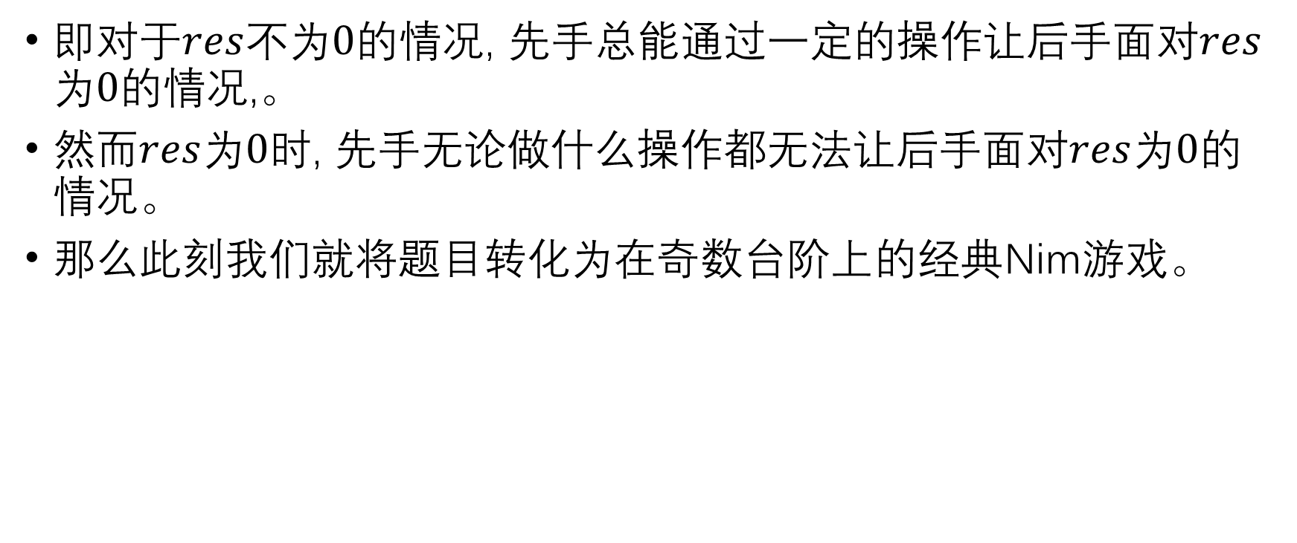
2.5: 定理证明
即对于$res$不为$0$的情况, 先手总能通过一定的操作让后手面对$res$为$0$的情况,。
然而$res$为$0$时, 先手无论做什么操作都无法让后手面对$res$为$0$的情况。
那么此刻我们就将题目转化为在奇数台阶上的经典Nim游戏。

Slide 25

2.6问题讨论
为什么不用${res= a}_{2}^a_{4}^a_{6}^,…,^a_{n}=0(n为偶数)$来判定胜负？

Slide 26
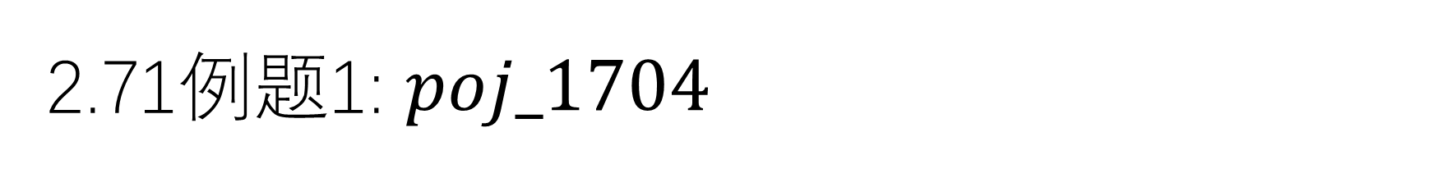
2.71例题1: $poj_1704$
数列上有n个棋子, 甲乙两名玩家轮流移动棋子, 每次玩家选择棋子时, 都会将其向左移动, 同时不能越过其他任何棋子或者左边界。
玩家可以自由选择棋子移动的步数，限制是棋子必须移动一步，一个网格中最多只能包含一个棋子。最终不能移动的玩家输掉比赛。

Slide 27
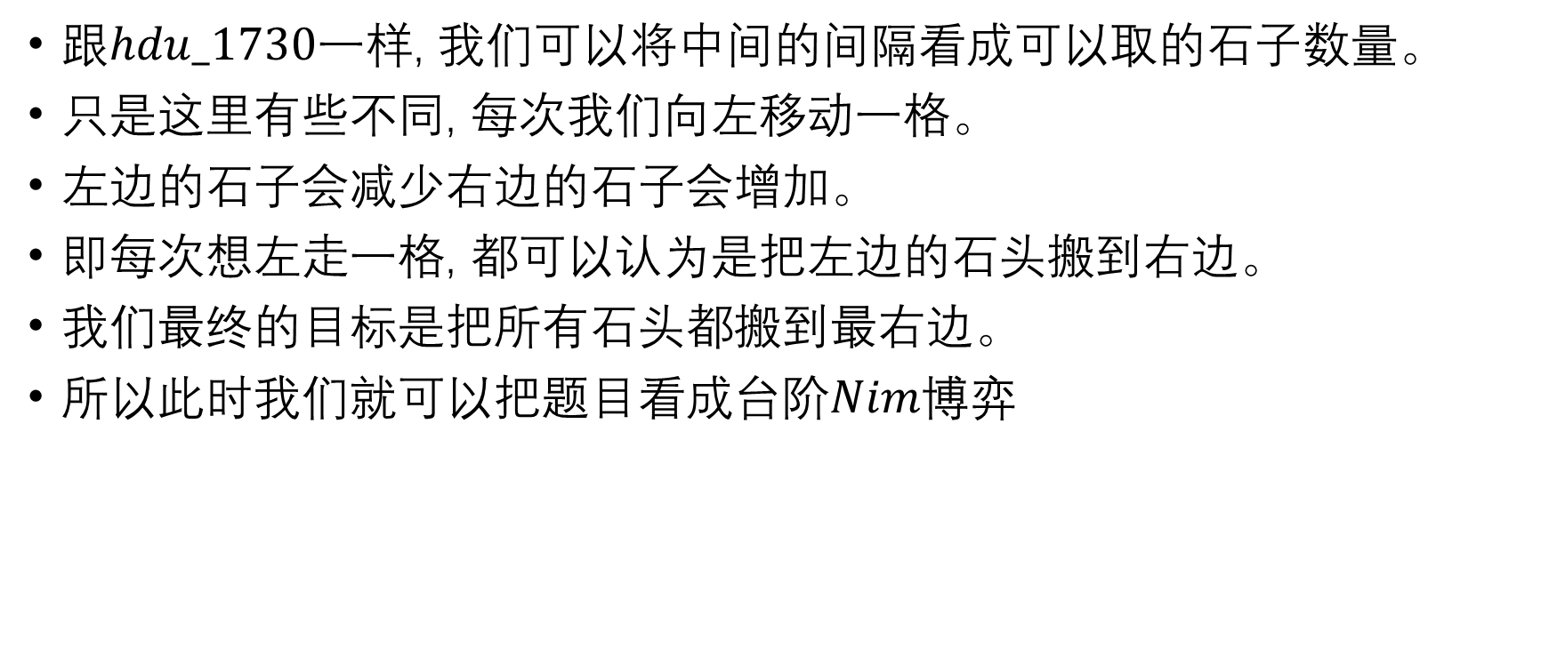
问题分析
跟$hdu_1730$一样, 我们可以将中间的间隔看成可以取的石子数量。
只是这里有些不同, 每次我们向左移动一格。
左边的石子会减少右边的石子会增加。
即每次想左走一格, 都可以认为是把左边的石头搬到右边。
我们最终的目标是把所有石头都搬到最右边。
所以此时我们就可以把题目看成台阶$Nim$博弈

Slide 28
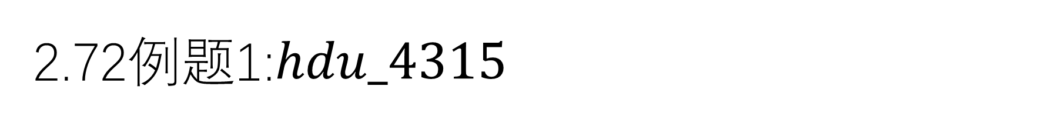
2.72例题1:$hdu_4315$
题目描述: 甲乙两人玩游戏, 两人可以轮流从图中选择一个圆往上移任意一格, 但是不能越过其他圆且两个圆不能放在同一个格子中。上边界是终点且上边界可以放多个圆。指定一个红色的圆,把红圆移动到终点即取得胜利。甲乙两人都采取最优策略, 问谁能取得胜利。

Slide 29
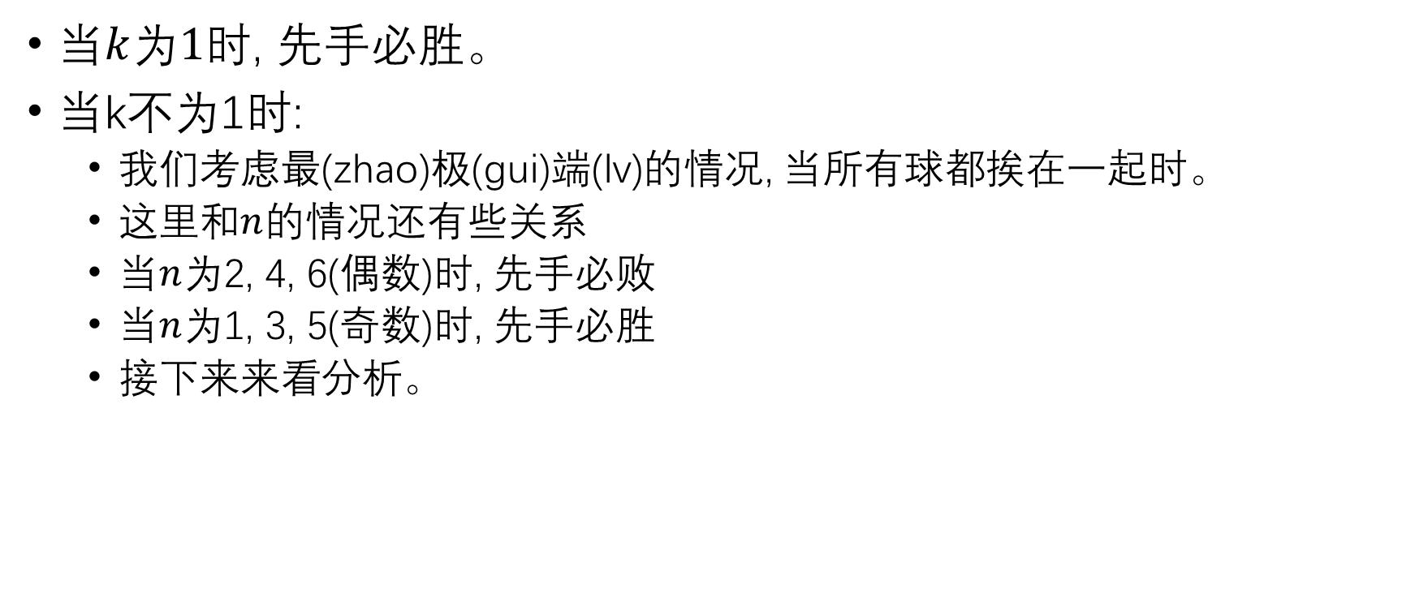
问题分析
当$k$为$1$时, 先手必胜。
当k不为1时:
我们考虑最(zhao)极(gui)端(lv)的情况, 当所有球都挨在一起时。
这里和$n$的情况还有些关系
当$n$为2, 4, 6(偶数)时, 先手必败
当$n$为1, 3, 5(奇数)时, 先手必胜
接下来来看分析。

Slide 30
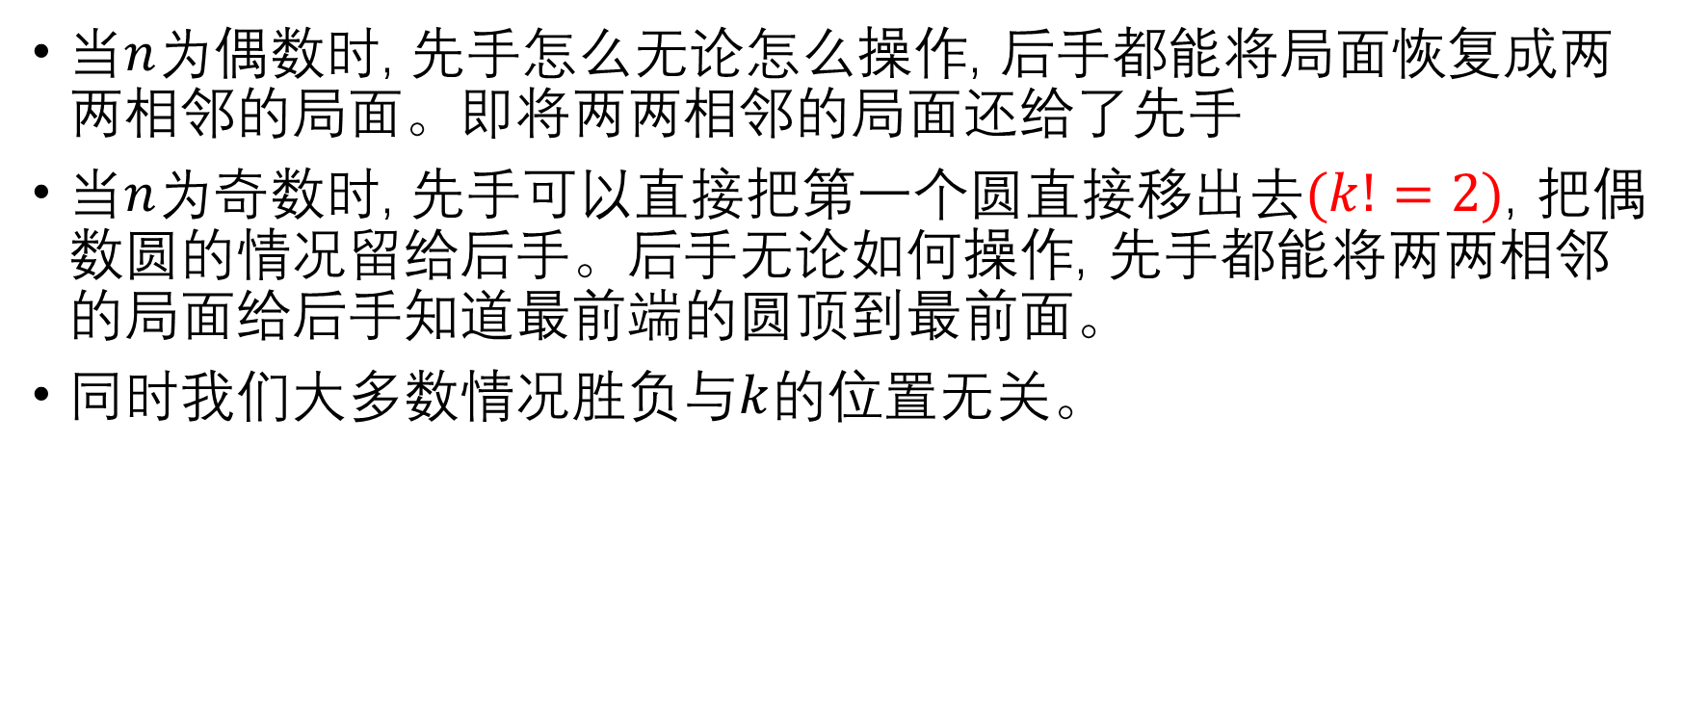
问题分析
当$n$为偶数时, 先手怎么无论怎么操作, 后手都能将局面恢复成两两相邻的局面。即将两两相邻的局面还给了先手
当$n$为奇数时, 先手可以直接把第一个圆直接移出去$(k!=2)$, 把偶数圆的情况留给后手。后手无论如何操作, 先手都能将两两相邻的局面给后手知道最前端的圆顶到最前面。
同时我们大多数情况胜负与$k$的位置无关。

Slide 31
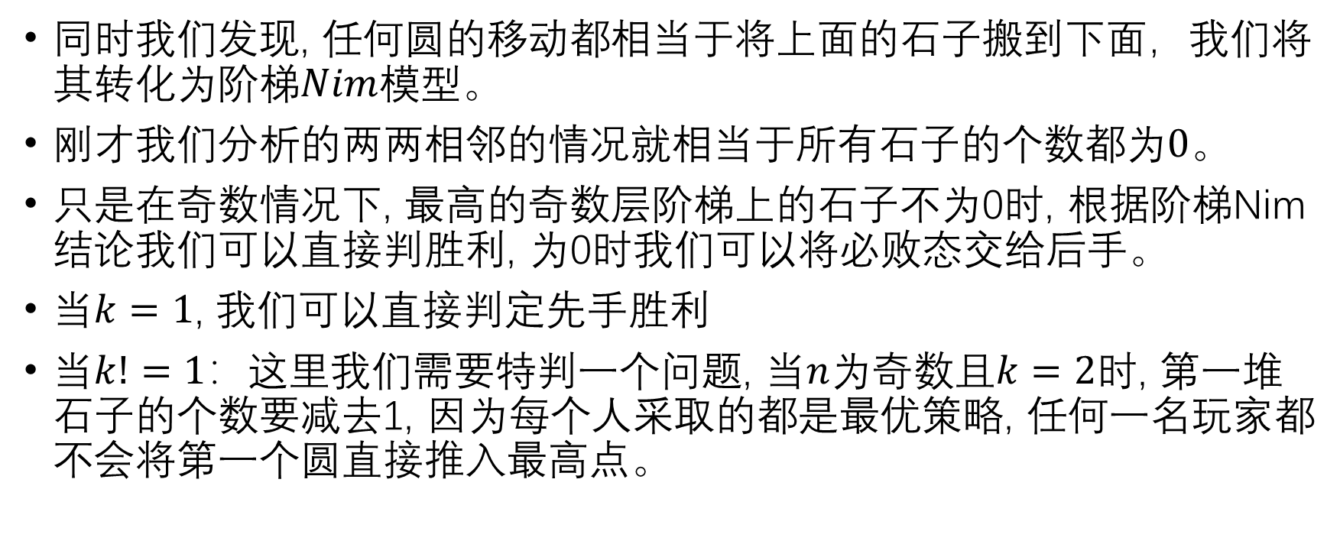
问题分析
同时我们发现, 任何圆的移动都相当于将上面的石子搬到下面，我们将其转化为阶梯$Nim$模型。
刚才我们分析的两两相邻的情况就相当于所有石子的个数都为$0$。
只是在奇数情况下, 最高的奇数层阶梯上的石子不为0时, 根据阶梯Nim结论我们可以直接判胜利, 为0时我们可以将必败态交给后手。
当$k=1$, 我们可以直接判定先手胜利
当$k!=1$：这里我们需要特判一个问题, 当$n$为奇数且$k=2$时, 第一堆石子的个数要减去1, 因为每个人采取的都是最优策略, 任何一名玩家都不会将第一个圆直接推入最高点。

Slide 32
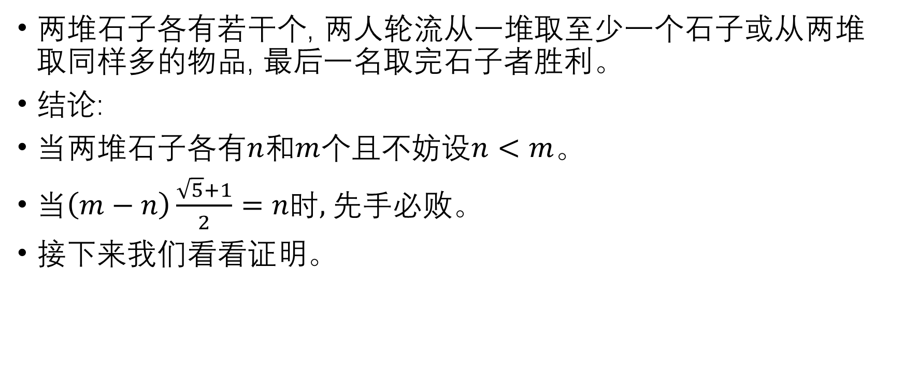
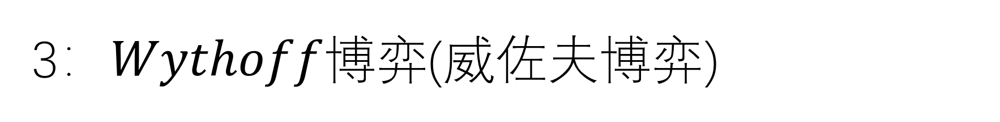
3：$Wythoff$博弈(威佐夫博弈)
两堆石子各有若干个, 两人轮流从一堆取至少一个石子或从两堆取同样多的物品, 最后一名取完石子者胜利。
结论:
当两堆石子各有$n$和$m$个且不妨设$n<m$。
当$\left(m−n\right)\frac{\sqrt{5}+1}{2}=n时,$先手必败。
接下来我们看看证明。

Slide 33
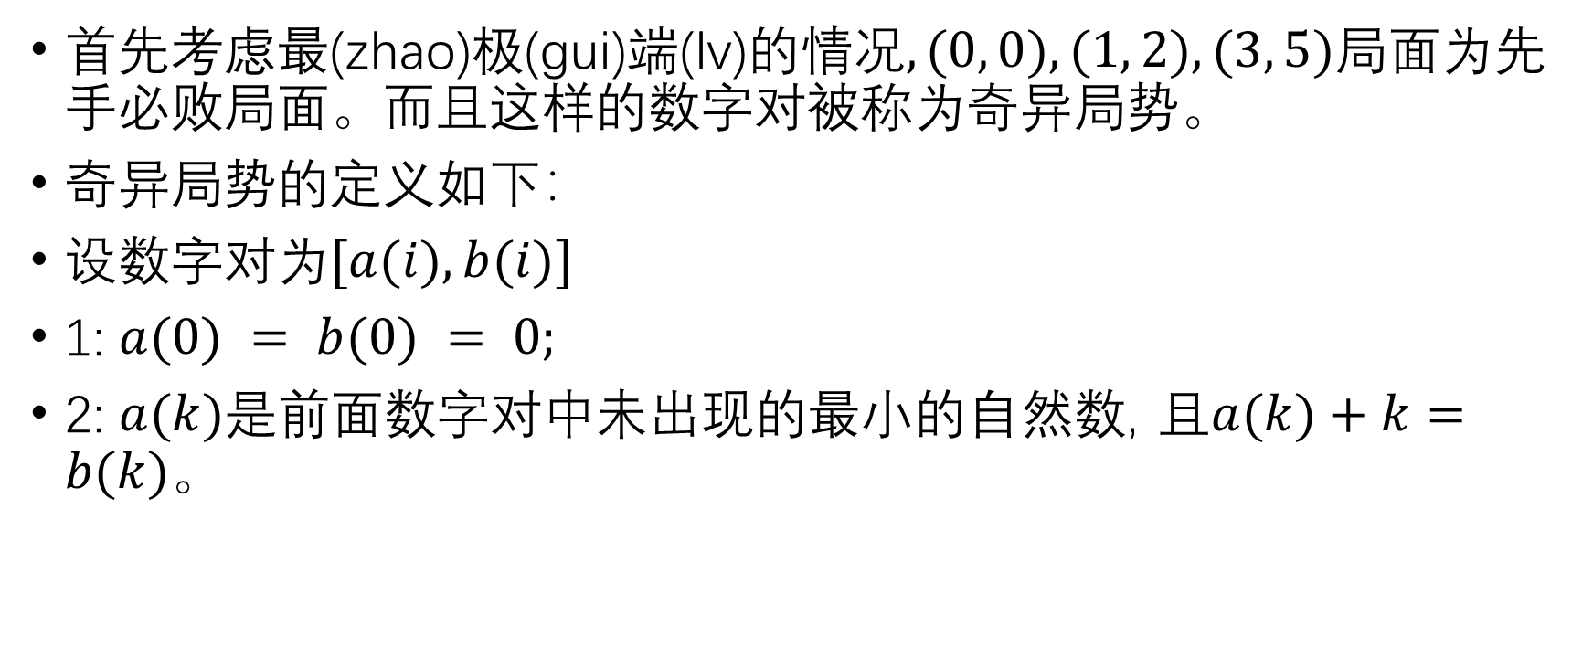
3.1: 定理证明
首先考虑最(zhao)极(gui)端(lv)的情况$, (0, 0), (1, 2), (3, 5)$局面为先手必败局面。而且这样的数字对被称为奇异局势。
奇异局势的定义如下：
设数字对为$[a(i), b(i)]$
1: $a(0) = b(0) = 0;$
2: $a(k)$是前面数字对中未出现的最小的自然数, 且$a(k)+k=b(k)。$

Slide 34
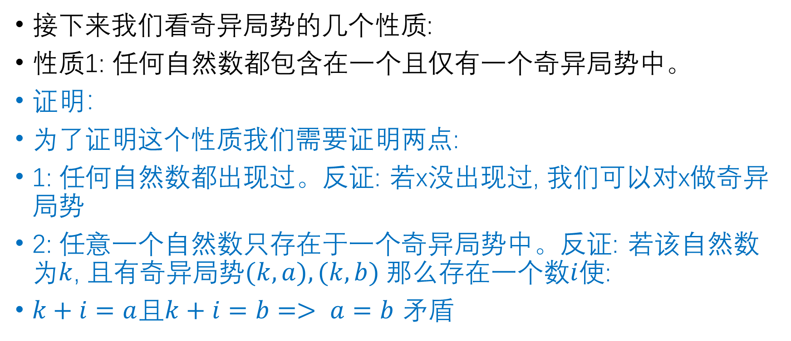
3.1: 定理证明
接下来我们看奇异局势的几个性质:
性质1: 任何自然数都包含在一个且仅有一个奇异局势中。
证明：
为了证明这个性质我们需要证明两点:
1: 任何自然数都出现过。反证: 若x没出现过, 我们可以对x做奇异局势
2: 任意一个自然数只存在于一个奇异局势中。反证: 若该自然数为$k$, 且有奇异局势$(k, a), (k, b)$那么存在一个数$i$使:
$k+i=a$且$k+i=b$ $=> a=b$ 矛盾

Slide 35
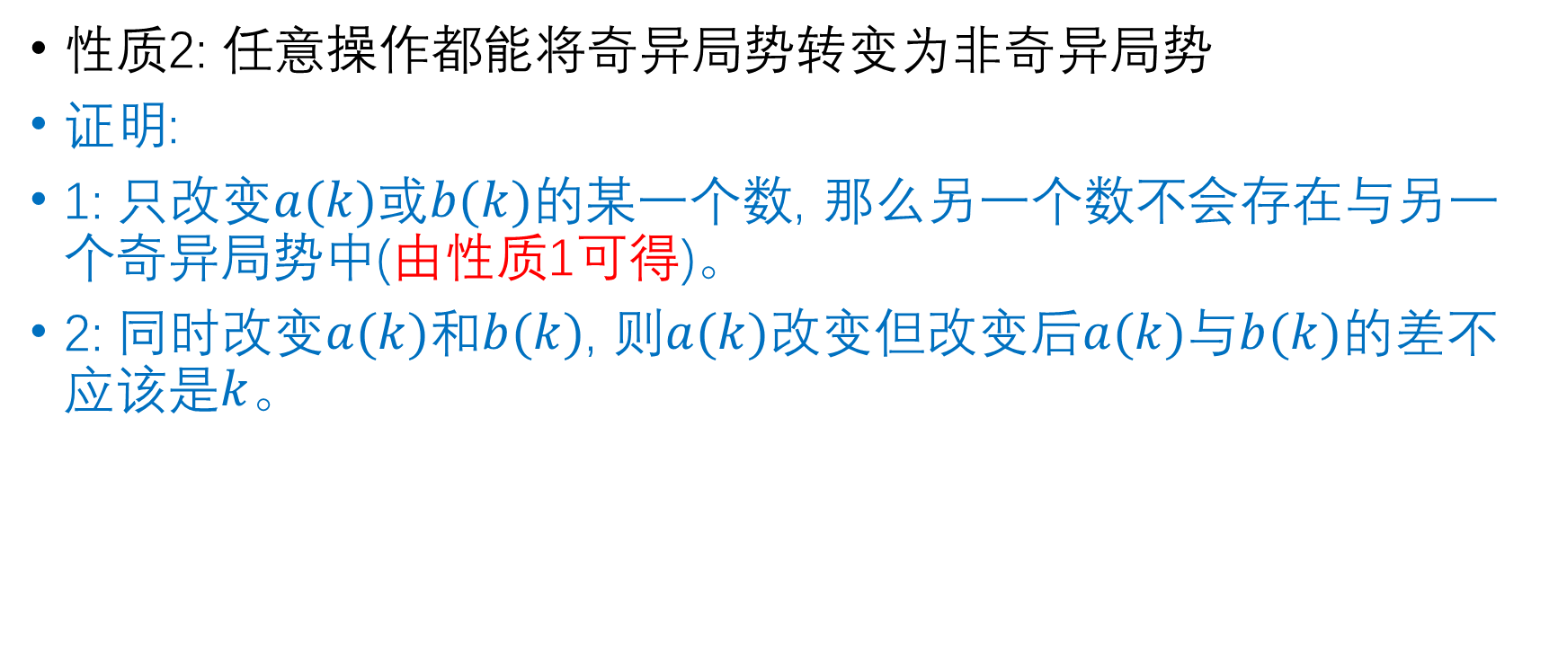
3.1: 定理证明
性质2: 任意操作都能将奇异局势转变为非奇异局势
证明:
1: 只改变$a(k)$或$b(k)$的某一个数, 那么另一个数不会存在与另一个奇异局势中(由性质1可得)。
2: 同时改变$a(k)$和$b(k)$, 则$a(k)$改变但改变后$a(k)$与$b(k)$的差不应该是$k$。

Slide 36
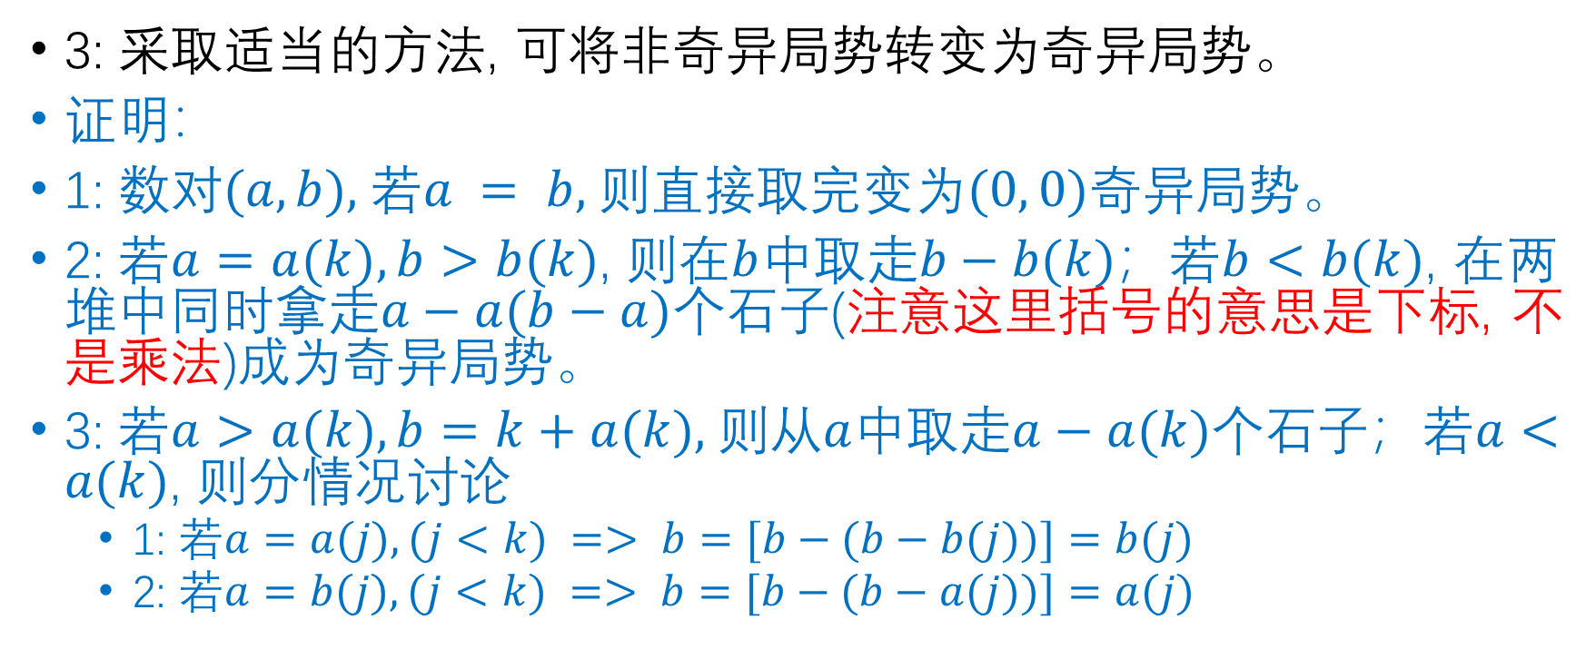
3.1: 定理证明
3: 采取适当的方法, 可将非奇异局势转变为奇异局势。
证明：
1: 数对$(a, b),$若$a = b,$则直接取完变为$(0, 0)$奇异局势。
2: 若$a=a(k), b>b(k)$, 则在$b$中取走$b−b(k)$；若$b<b(k)$, 在两堆中同时拿走$a−a(b−a)$个石子(注意这里括号的意思是下标, 不是乘法)成为奇异局势。
3: 若$a>a(k), b=k+a(k),$则从$a$中取走$a−a(k)$个石子；若$a<a(k)$, 则分情况讨论
1: 若$a=a(j), (j<k) => b=[b−(b−b(j))]=b(j)$
2: 若$a=b(j), (j<k) => b=[b−(b−a(j))]=a(j)$

Slide 37
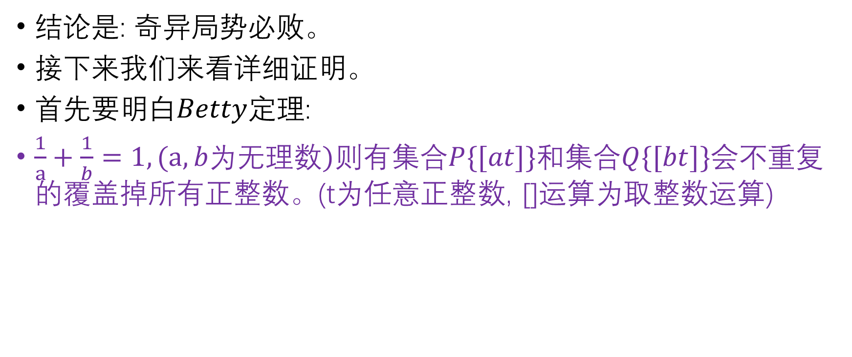
3.1: 定理证明
结论是: 奇异局势必败。
接下来我们来看详细证明。
首先要明白$Betty$定理:
$\frac{1}{a}+\frac{1}{b}=1,(a, b为无理数)$则有集合$P\{[at]\}$和集合$Q\{[bt]\}$会不重复的覆盖掉所有正整数。(t为任意正整数, []运算为取整数运算)

Slide 38

3.1: 定理证明
我们为了证明$Betty$定理我们需要证明三件事：
1: 任何一个正整数在$P或Q$中至多出现一次
2: $P∩Q=∅$
3: $P∪Q=Z+$

Slide 39
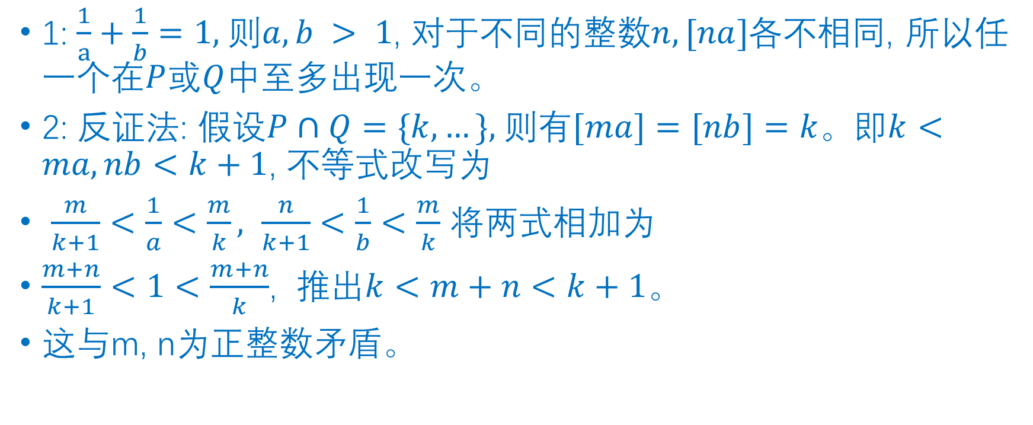
3.1: 定理证明
1: $\frac{1}{a}+\frac{1}{b}=1,$则$a, b > 1$, 对于不同的整数$n, [na]$各不相同, 所以任一个在$P$或$Q$中至多出现一次。
2: 反证法: 假设$P∩Q=\{k,…\},$则有$[ma]=[nb]=k$。即$k<ma, nb<k+1$, 不等式改写为
$\frac{m}{k+1}<\frac{1}{a}<\frac{m}{k}, \frac{n}{k+1}<\frac{1}{b}<\frac{m}{k}$ 将两式相加为
$\frac{m+n}{k+1}<1<\frac{m+n}{k}$, 推出$k<m+n<k+1$。
这与m, n为正整数矛盾。

Slide 40
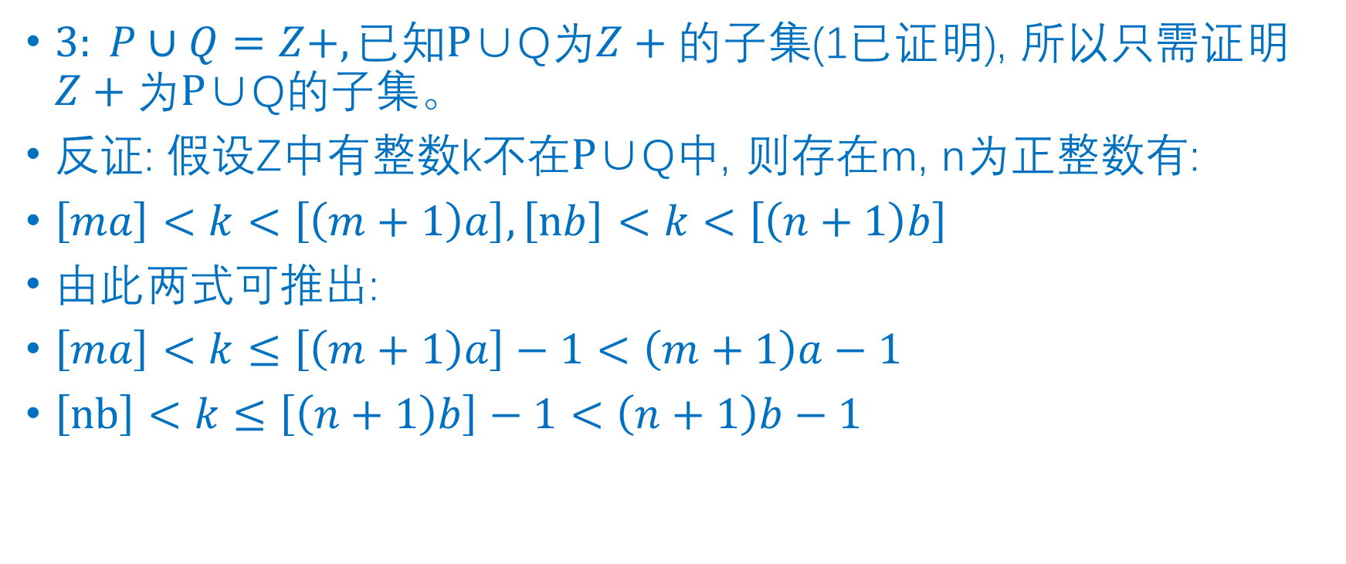
3.1: 定理证明
$3: P∪Q=Z+, 已知P$∪Q为$Z+的$子集(1已证明), 所以只需证明$Z+为P$∪Q的子集。
反证: 假设Z中有整数k不在$P$∪Q中, 则存在m, n为正整数有:
$\left[ma\right]<k<\left[\left(m+1\right)a\right], \left[nb\right]<k<\left[\left(n+1\right)b\right]$
$由此$两式可推出:
$\left[ma\right]<k≤\left[\left(m+1\right)a\right]−1<\left(m+1\right)a−1$
$\left[nb\right]<k≤\left[\left(n+1\right)b\right]−1<\left(n+1\right)b−1$

Slide 41
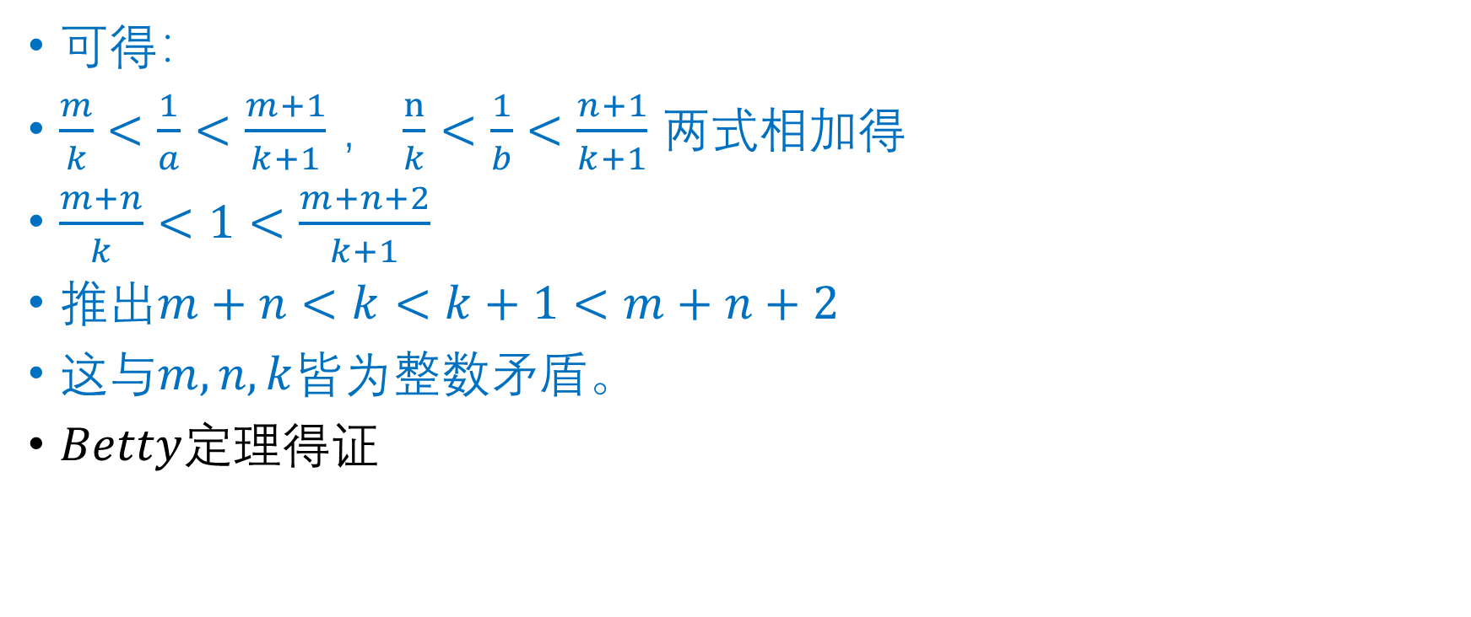
3.1: 定理证明
可得：
$\frac{m}{k}<\frac{1}{a}<\frac{m+1}{k+1}$ ， $\frac{n}{k}<\frac{1}{b}<\frac{n+1}{k+1}$ 两式相加得
$\frac{m+n}{k}<1<\frac{m+n+2}{k+1}$
$推出m+n<k<k+1<m+n+2$
这与$m, n, k$皆为整数矛盾。
$Betty$定理得证

Slide 42
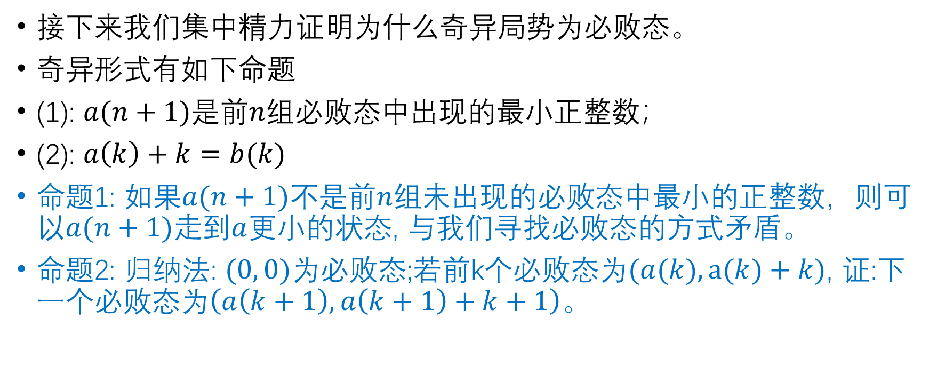
3.1: 定理证明
接下来我们集中精力证明为什么奇异局势为必败态。
奇异形式有如下命题
(1): $a(n+1)$是前$n$组必败态中出现的最小正整数；
(2): $a\left(k\right)+k=b(k)$
命题1: 如果$a(n+1)$不是前$n$组未出现的必败态中最小的正整数，则可以$a(n+1)$走到$a$更小的状态, 与我们寻找必败态的方式矛盾。
命题2: 归纳法: $(0, 0)$为必败态;若前k个必败态为$(a(k), a(k)+k)$, 证:下一个必败态为$\left(a\left(k+1\right), a\left(k+1\right)+k+1\right)。$

Slide 43
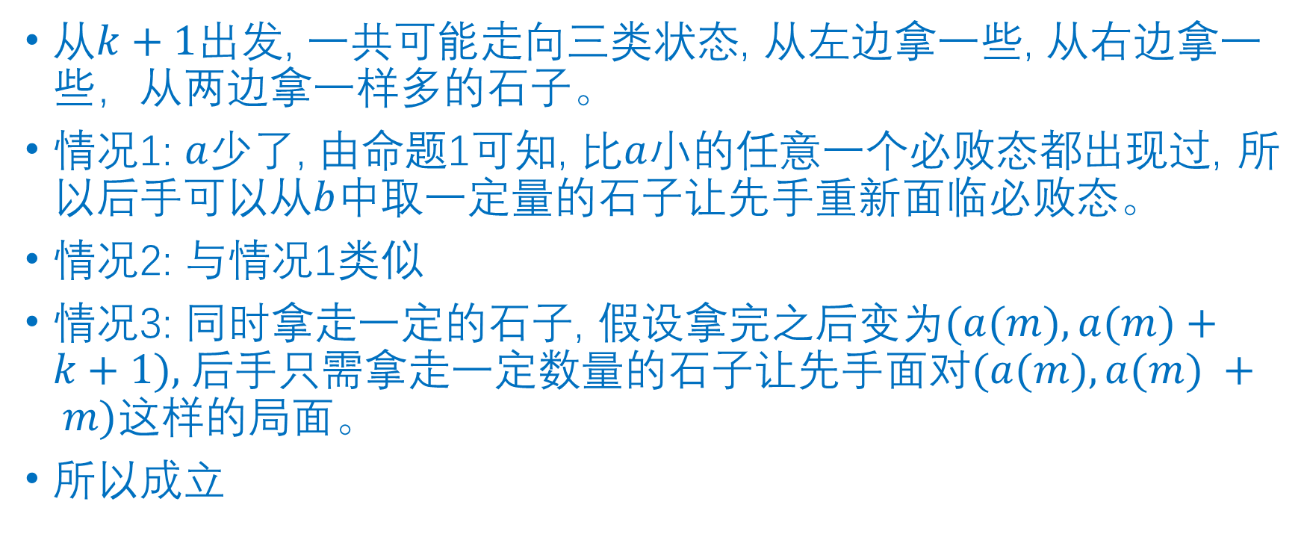
3.1: 定理证明
从$k+1$出发, 一共可能走向三类状态, 从左边拿一些, 从右边拿一些，从两边拿一样多的石子。
情况1: $a$少了, 由命题1可知, 比$a$小的任意一个必败态都出现过, 所以后手可以从$b$中取一定量的石子让先手重新面临必败态。
情况2: 与情况1类似
情况3: 同时拿走一定的石子, 假设拿完之后变为$(a(m), a(m)+k+1),$后手只需拿走一定数量的石子让先手面对$(a(m), a(m) + m)$这样的局面。
所以成立

Slide 44
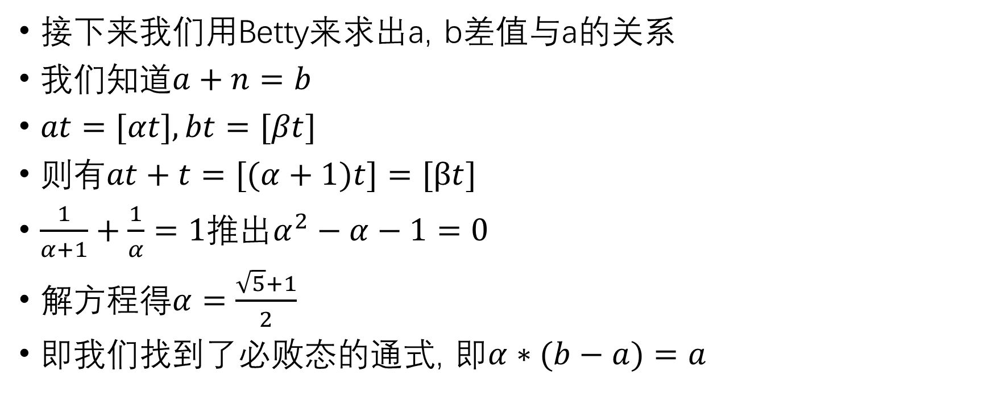
3.1: 定理证明
接下来我们用Betty来求出a, b差值与a的关系
我们知道$a+n=b$
$at=[αt], bt=[βt]$
则有$at+t=[(α+1)t]$ $=[βt]$
$\frac{1}{α+1}+\frac{1}{α}=1推出α^{2}−α−1=0$
解方程得$α=\frac{\sqrt{5}+1}{2}$
即我们找到了必败态的通式, 即$α∗(b−a)=a$

Slide 45
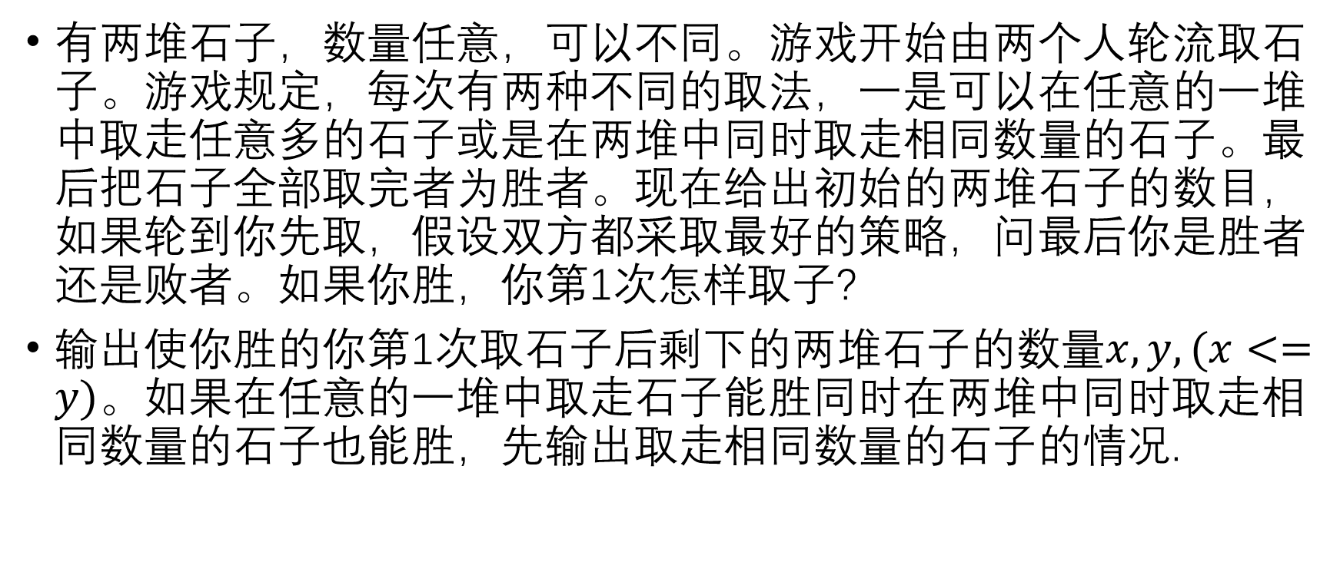
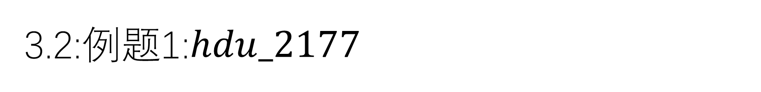
3.2:例题1:$hdu_2177$
有两堆石子，数量任意，可以不同。游戏开始由两个人轮流取石子。游戏规定，每次有两种不同的取法，一是可以在任意的一堆中取走任意多的石子或是在两堆中同时取走相同数量的石子。最后把石子全部取完者为胜者。现在给出初始的两堆石子的数目，如果轮到你先取，假设双方都采取最好的策略，问最后你是胜者还是败者。如果你胜，你第1次怎样取子?
输出使你胜的你第1次取石子后剩下的两堆石子的数量$x,y,(x<=y)。$如果在任意的一堆中取走石子能胜同时在两堆中同时取走相同数量的石子也能胜，先输出取走相同数量的石子的情况.

Slide 46
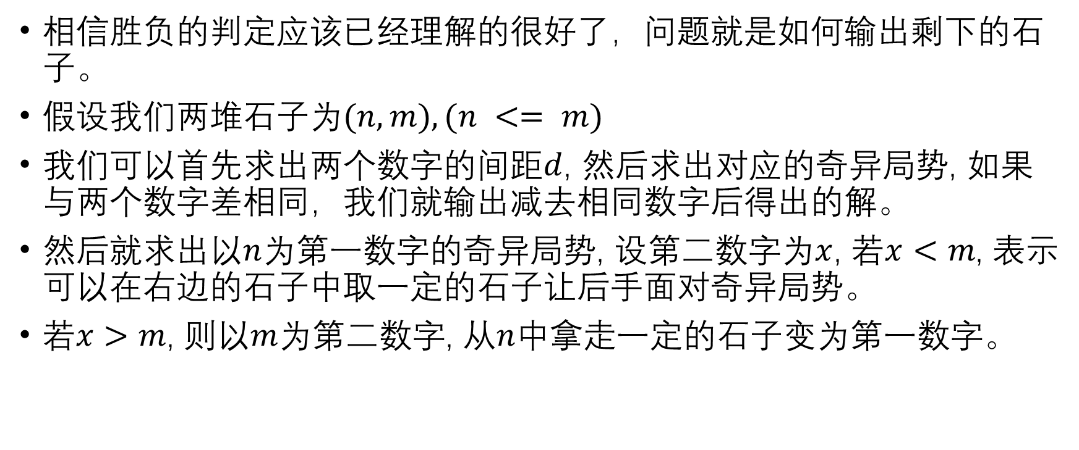
问题分析
相信胜负的判定应该已经理解的很好了，问题就是如何输出剩下的石子。
假设我们两堆石子为$(n, m), (n <= m)$
我们可以首先求出两个数字的间距$d$, 然后求出对应的奇异局势, 如果与两个数字差相同，我们就输出减去相同数字后得出的解。
然后就求出以$n$为第一数字的奇异局势, 设第二数字为$x$, 若$x<m$, 表示可以在右边的石子中取一定的石子让后手面对奇异局势。
若$x>m$, 则以$m$为第二数字, 从$n$中拿走一定的石子变为第一数字。

Slide 47


4: $Fibonacci$博弈
一堆石子有$n$个,两人轮流取.先取者第$1$次可以取任意多个，但不能全部取完。以后每次取的石子数不能超过上次取子数的$2$倍。取完者胜。给定$n$, 问先手必胜还是必败。
结论: 当$n为fibonacci$数的时候, 先手必败
接下来我们来看证明。

Slide 48

4.1: 定理证明
采用归纳法证明:
首先: 将$n$记为$f(i)$；
我们考虑最极端的情况当n=1时, 先手无法全部取完, 必败; n=2时, 先手只能取一枚石子, 必败。同时对于任意一个$n$先手都不能取$\frac{n}{3}$以上的石子, 因为这样先手也将必败。

Slide 49

4.1: 定理证明
假设$i≤k$时, 结论成立, 当$i=k+1$时, $f(i)=f(k)+f(k−1)$
首先我们明确, 对于$fibonacci$数列, 有如下几个不等式：
$1: f(k−1)<2f(k)<f(k+1);$
$2: 3f(k−1)>f(k+1)$
$3:4f\left(k−1\right)<3f\left(k\right)$
$4: 2f(k−1)>f(k)$
我们可以将$f(i)$分解为$f(k)$和$f(k−1)$两堆石子。基于第一个不等式, 我们得知先手无法一次拿完所有的$f(k−1)。$同时基于假设, 在$f(k−1)$中先手必败, 则后手将取完所有石子同时余下$f(k)$个石子。

Slide 50

4.1: 定理证明
对于余下的$f(k)$个石子, 由不等式三可以得出先手无法全部拿光$f(k)$, 根据假设可知$f(k)$先手必败, 所以总局面先手必败。
当n不为$fibonacci$数时, 根据$Zeckendorf定理$(齐肯多夫定理)(任意一个数字都可表示为若干个不连续的斐波那契数之和), 先手可取一定的石子让后手面对$fibonacci数$

Slide 51

4.2: 例题$hdu_2516$
原题。

Slide 52


5: $SG函数$
$mex$运算: 定义$mex(S)$为不属于集合$S$的最小非负整数运算。
举个栗子: $S=\{1, 2, 3\}, mex(s) = 0$;
SG函数: 设对于每个节点x, 设从x出发有k条有向边分别到达节点$y_{1}{,y}_{2},…,y_{k}$,定义$SG(x)$函数为后继节点$y_{1}{,y}_{2},…,y_{k}$的$SG$函数值构成的集合再执行$mex$运算的结果。
特别的, 整个有向图$G$的$SG$函数被定义为有向图起点$s$的$SG$函数值, 即$SG(G)=SG(s)$
有向图终点的$SG$函数为$0$。

Slide 53

5: $SG函数$
结论: 先手必败, 则该局面对应$SG函数=0。$反之必胜。
考虑极端情况: 若某个结点棋子不能移动, 即当前处于终点无法移动, 此时$SG$值为$0$, 对应必败状态。
若某个结点的后继节点的$SG=0$, 则在后继节点$mex$运算后该节点的值大于$0$, 这等价于一个局面后面存在必败局面, 则当前局面为必胜局面。
若某个节点所有后继节点的$SG≠0$, 在$mex$运算后, 该节点的$SG$值为$0$, 即某一个局面后继节点全部为必胜局面, 则当前局面为必败局面。

Slide 54

5: $SG函数$
当然我们有时候面对的不止是一个有向图上的博弈, 可能是多个图上的博弈。
对于多个有向图: 令$res=SG\left(s_{1}\right)^SG{\left(s_{2}\right)}^{^}…$ $^SG(s_{n})$;
若$res=0$, 则总局面必败。
若$res≠0$, 则总局面必胜。
证明与经典$Nim$游戏类似, 不在赘述。

Slide 55


5.1: 例题1$hdu_1524$
考虑每个结点的$SG函数$。之后异或起来就好了

Slide 56

5.1: 例题2$hdu_1536$
和上一题一样的。

